Slide 1
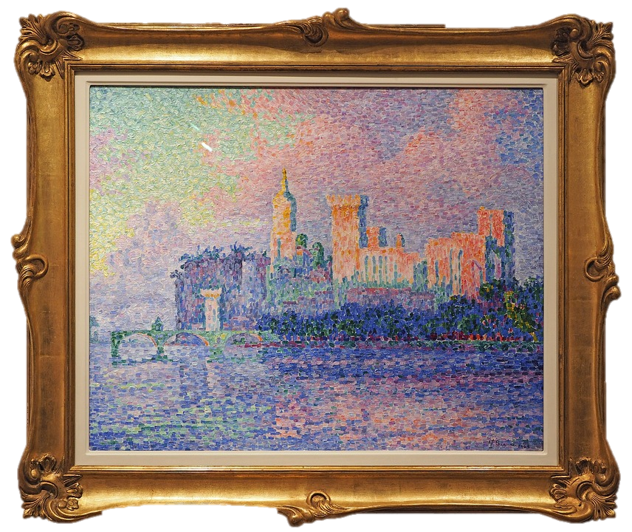
Associe une œuvre d’art à chaque son.
Nomme l’émotion représentée.
Cycle 3
 |  | émotion
Son 1 https://frama.link/04HFc28q
Son 2 https://frama.link/FHxWzqSW
Son 3 https://frama.link/mQ8d1wEk
Son 4 https://frama.link/8HC8Erzh
Son 5 https://frama.link/RsmZUcTr
Son 6 https://frama.link/THX-Ne8A

